Slide 1


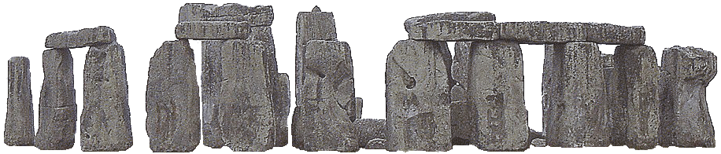

STONEHENGE
JOSE LUIS

Slide 2
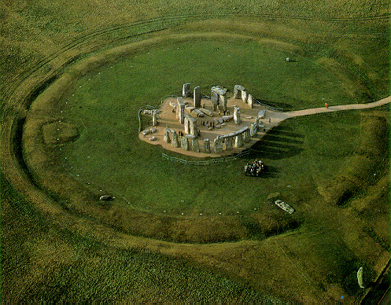

Slide 3
Stonehenge
Es un monumento megalítico, tipo crómlech, de finales del neolítico, situado cerca de Amesbury, en el condado de Wiltshire, Inglaterra, a unos trece kilómetros y medio al norte de Salisbury

Slide 4
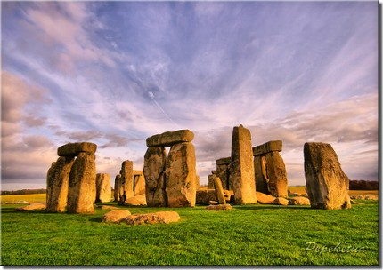

Slide 5
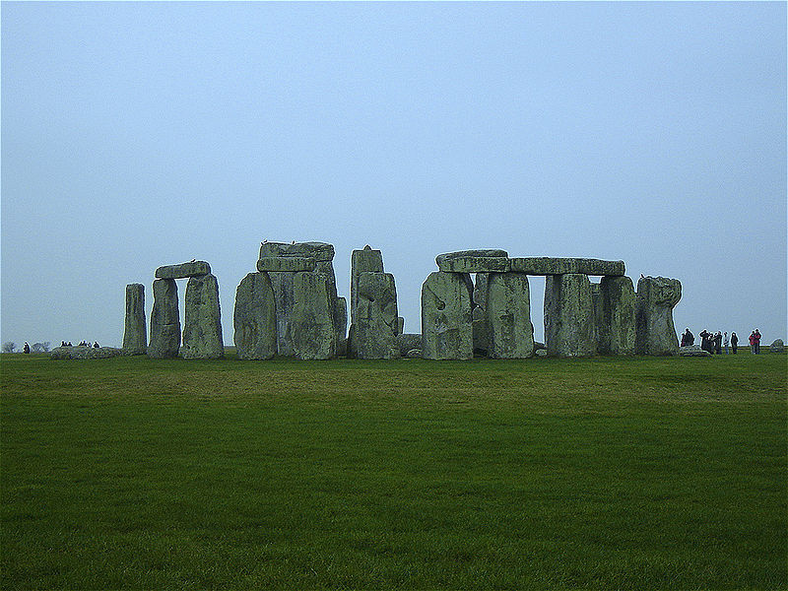

Slide 6
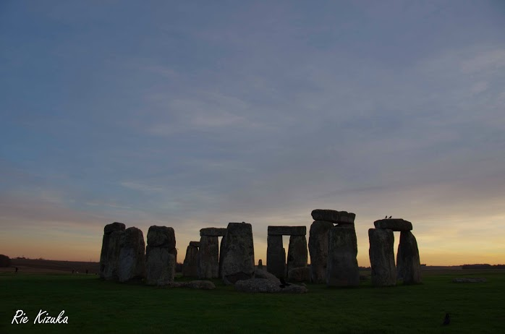

Slide 7
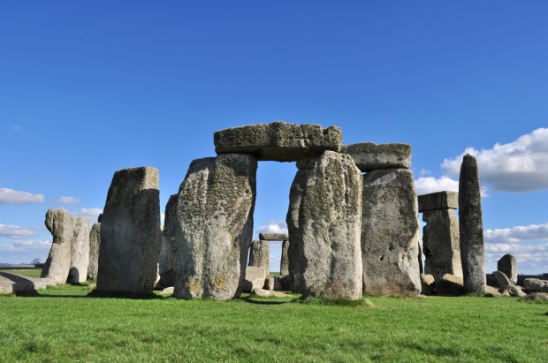

Slide 8
La construcción
Stonehenge está formado por grandes bloques de piedra metamórfica distribuidos en cuatro circunferencias concéntricas. La exterior, de treinta metros de diámetro, está formada por grandes piedras rectangulares de arenisca que, originalmente, estaban coronadas por dinteles, también de piedra, quedando hoy en día sólo siete en su sitio. Dentro de esta hilera exterior se encuentra otro círculo de bloques más pequeños de arenisca azulada. Éste encierra una estructura con forma de herradura construida con piedras de arenisca del mismo color. En su interior permanece una losa de arenisca micácea conocida como «el Altar».

Slide 9
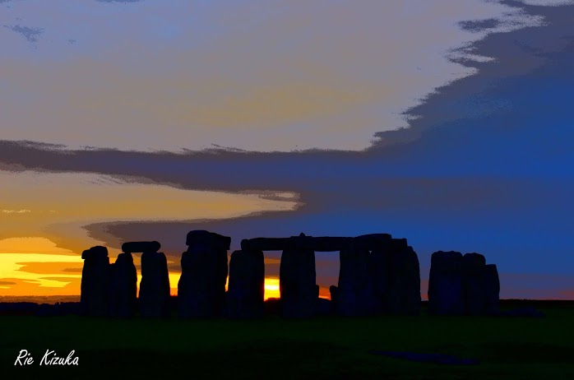

Slide 10
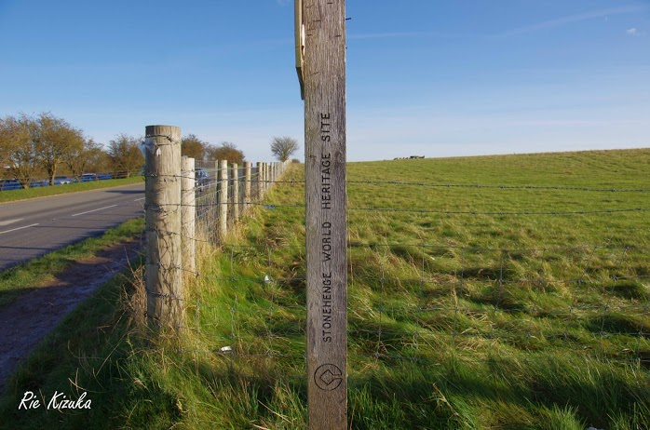

Slide 11
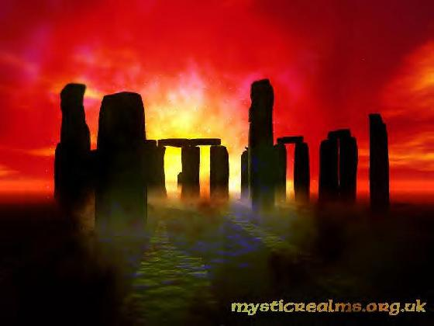

Slide 12
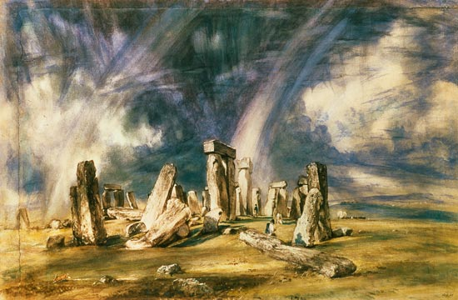

Slide 13
Todo el conjunto está rodeado por un foso circular que mide 104 m de diámetro. Dentro de este espacio se alza un bancal en el que aparecen 56 fosas conocidas como los «agujeros de Aubrey». El bancal y el foso están cortados por «la Avenida», un camino procesional de 23 metros de ancho y 3 kilómetros de longitud, aproximadamente. Cerca se halla la «Piedra del Sacrificio». Enfrente se encuentra la «Piedra Talón». Está compuesto de un gran círculo de grandes megalitos cuya construcción se fecha hacia el 2500 a. C. El círculo de arena que rodea los megalitos está considerado la parte más antigua del monumento, habiendo sido datada sobre el 3100 a. C.

Slide 14
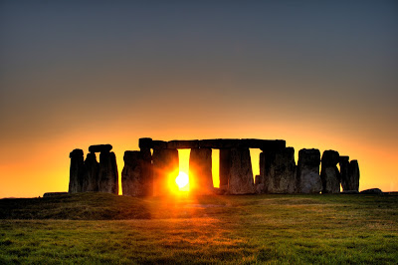

Slide 15
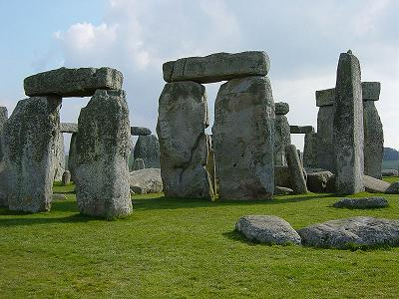

Slide 16
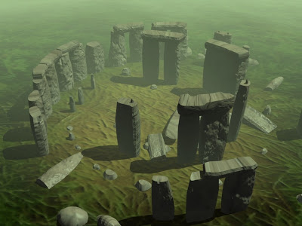

Slide 17
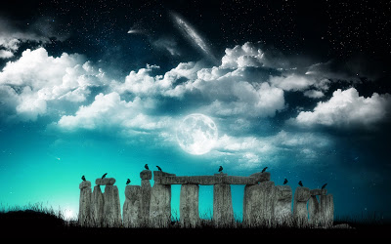

Slide 18
En su comienzo era un monumento circular de carácter ritual rodeado por un talud y un foso, de modo similar a muchos otros situados en el sur de Inglaterra.
Finalmente el monumento tomó su aspecto actual, para lo cual transportaron 32 bloques de arenisca desde las montañas de Preseli, al suroeste de Gales y la piedra del «Altar» fue traída desde una región cercana a Milford Haven. Se especula actualmente con la posibilidad de que se hubieran movido utilizando bolas de madera o piedra o cojinetes a modo de rodamientos, y no con troncos como se pensó originalmente.

Slide 19
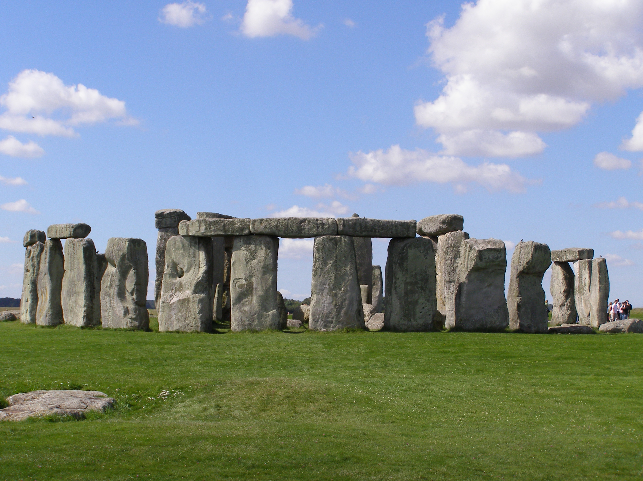

Slide 20
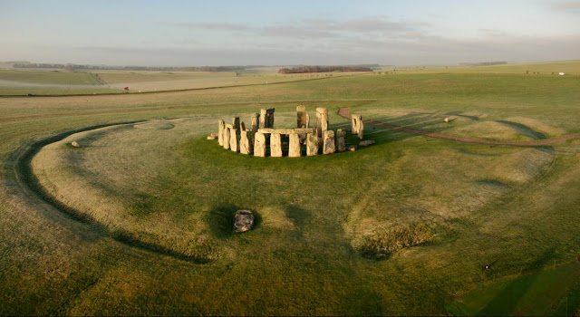

Slide 21
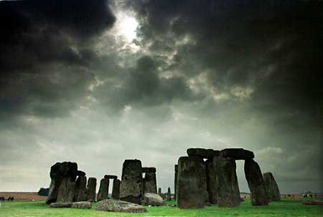

Slide 22
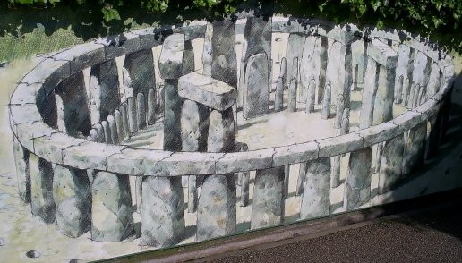

Slide 23
El complejo
Stonehenge era parte de un complejo grande, que incluía círculos de piedra y avenidas ceremoniales. Las excavaciones realizadas por el proyecto Stonehenge Riverside, dirigido por el arqueólogo Mike Parker Pearson de la Universidad de Sheffield, permitieron encontrar muy cerca de Stonehenge, un asentamiento de cerca de mil casas. De acuerdo con las evidencias encontradas, estas casas solamente se usaban unos días al año y no se trataba de una aldea habitada permanentemente...
A poco más de tres kilómetros de Stonehenge, en Durrington Walls, fue encontrado un amplio trabajo circular en el terreno, veinte veces más extenso que Stonehenge, rodeado por una zanja y un banco. Allí estuvo levantada una construcción de madera, ahora denominada Woodhenge, con un diseño similar al de Stonehenge y construida en el mismo siglo. Woodhenge estaba unido al río Avon por una avenida ceremonial construida con piedras.

Slide 24
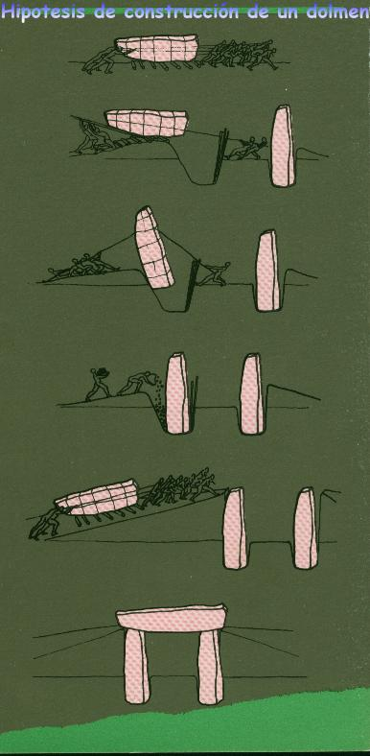
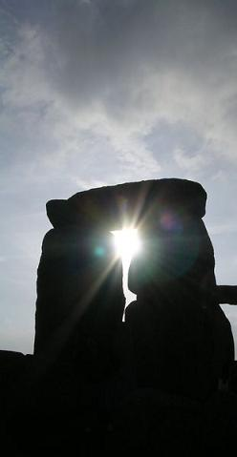

Slide 25
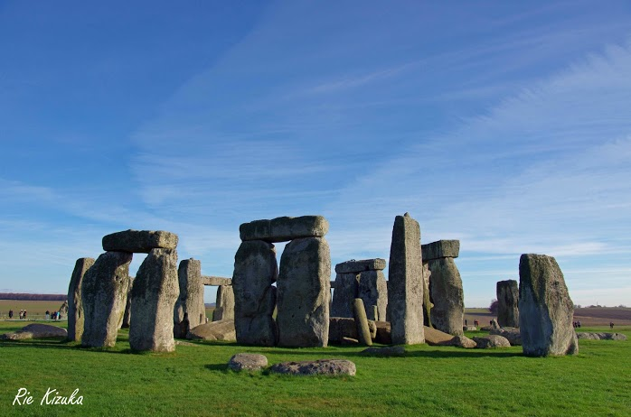

Slide 26
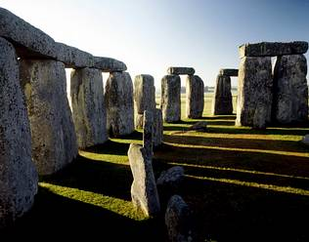

Slide 27
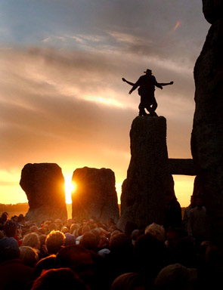

Slide 28
Objetivo
La finalidad que tuvo la construcción de este gran monumento se ignora, pero se supone que se utilizaba como templo religioso, monumento funerario u observatorio astronómico que servía para predecir las estaciones.
En el solsticio de verano, el Sol salía justo atravesando el eje de la construcción, lo que hace suponer que los constructores tenían conocimientos de astronomía. El mismo día, el Sol se ocultaba atravesando el eje del Woodhenge, donde se han encontrado multitud de huesos de animales y objetos que evidencian que se celebraban grandes fiestas, probablemente al anochecer.

Slide 29
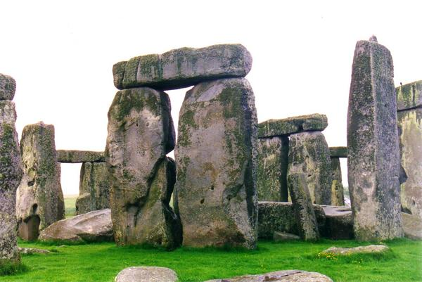

Slide 30
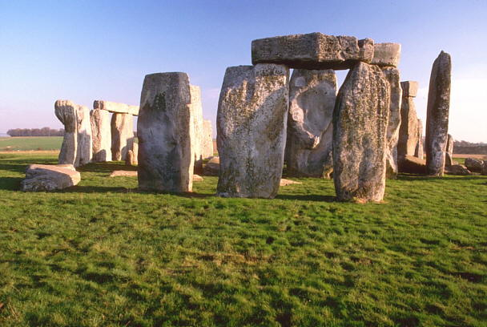

Slide 31
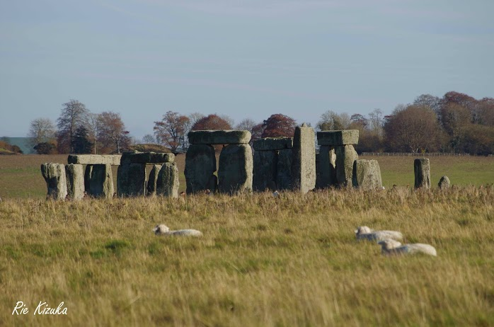

Slide 32
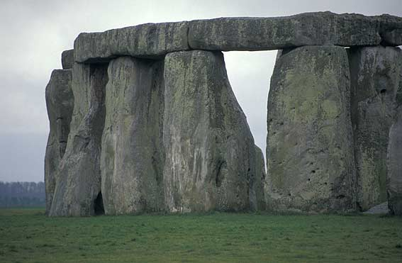

Slide 33
Han sido encontrados 300 enterramientos de restos humanos previamente cremados, datados entre el año 3030 y 2340 a. C. Dado el poco número de entierros para un período tan largo, se estima que no se trata de un cementerio para la generalidad de los muertos sino para determinadas personas escogidas. Para los paganos, la piedra era el símbolo de lo eterno; servía para marcar o delimitar puntos energéticos terrenales (telúricos) y hasta para albergar espíritus elementales. Así es que Stonehenge podría haber sido utilizada junto con Woodhenge en ceremonias religiosas de culto a los muertos y a la vida, tal vez simbolizada por el círculo de madera.

Slide 34
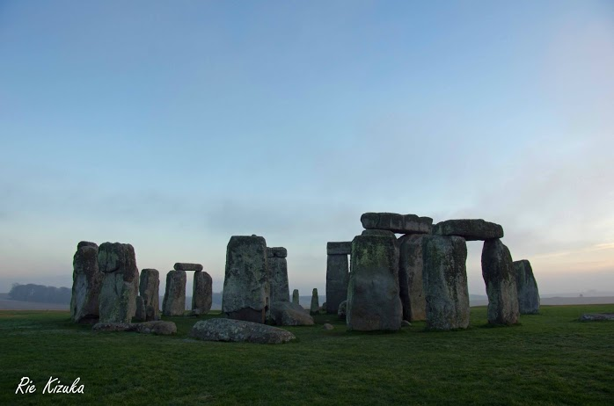

Slide 35
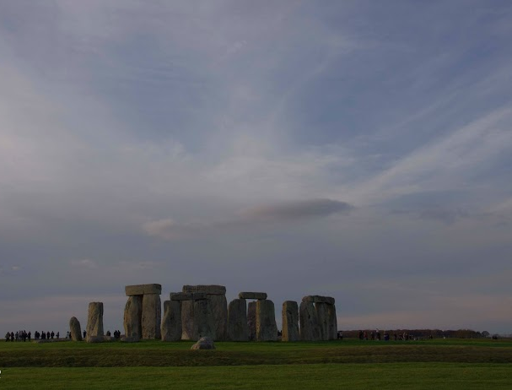

Slide 36
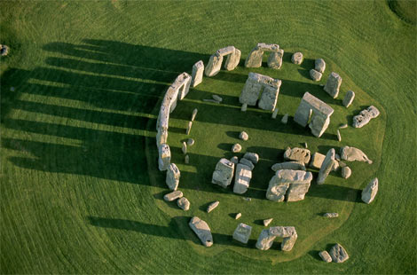

Slide 37
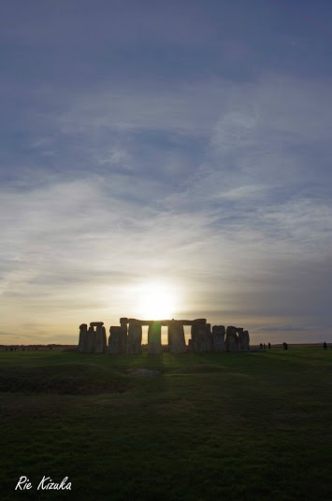

Slide 38
Stonehenge fue uno de los nominados en el concurso de las Nuevas siete maravillas del mundo moderno; sin embargo, no fue escogido.
En el verano de 1987, Jim Reinders, inspirado por Stonehenge, decidió construir con la ayuda de familiares el Carhenge. Se colocaron treinta y ocho automóviles pintados de color gris mate en un círculo de 96 pies de diámetro, intentando reproducir la disposición del conjunto megalítico de Stonehenge. La obra está situada al norte de Alliance, Nebraska.
Un australiano planeó construir una réplica del Stonehenge de Inglaterra para los turistas de las famosas bodegas en Margaret River, para el solsticio de verano del 21 de junio de 2008. La estructura, que fue llamada "El Henge," fue construida con 2.500 toneladas de granito extraído por Esperance en la costa suroeste australiana.

Slide 39
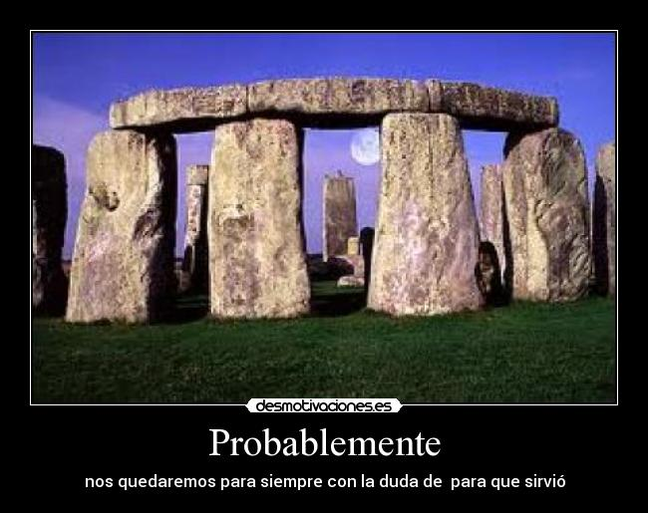

Slide 40
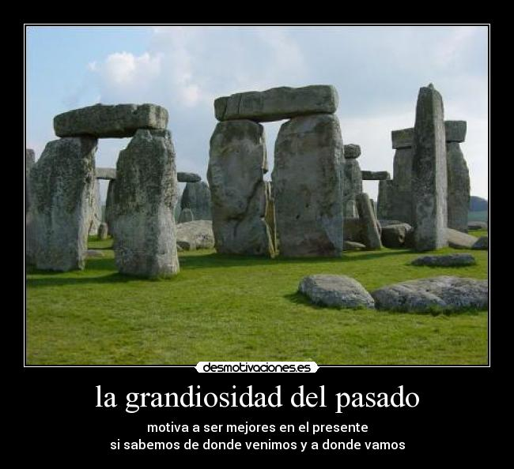

Slide 41
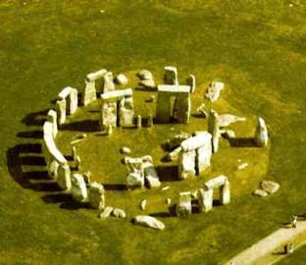

Slide 42
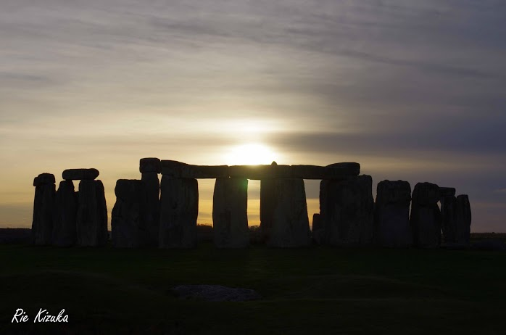

Slide 43
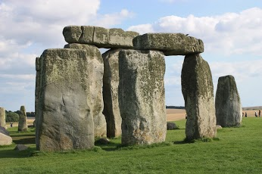

Slide 44


Slide 45
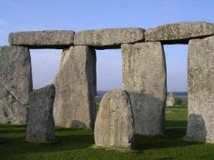

Slide 46
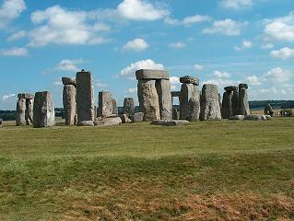

Slide 47
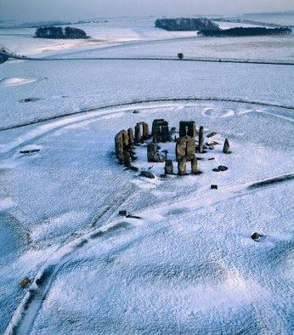

Slide 48
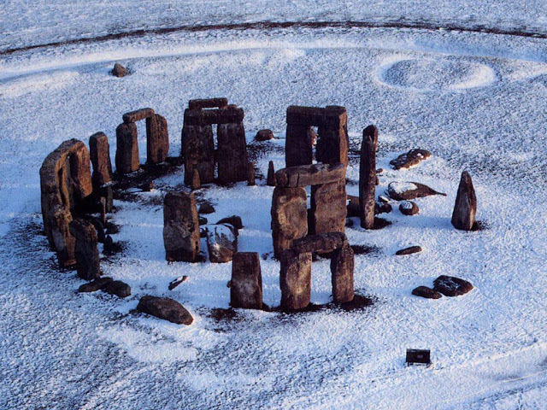

Slide 49
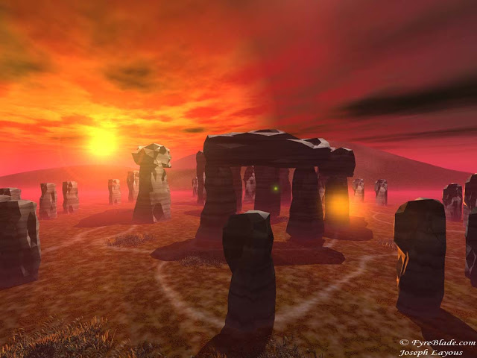

Slide 50
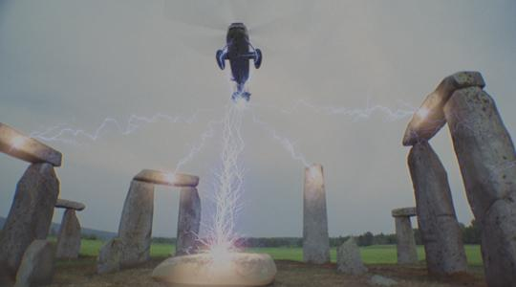

Slide 51
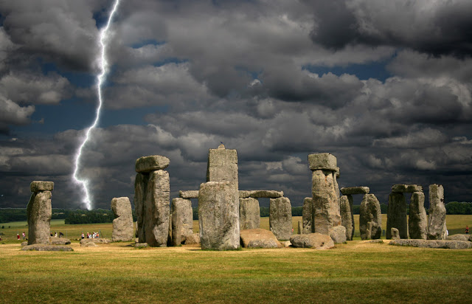

Slide 52
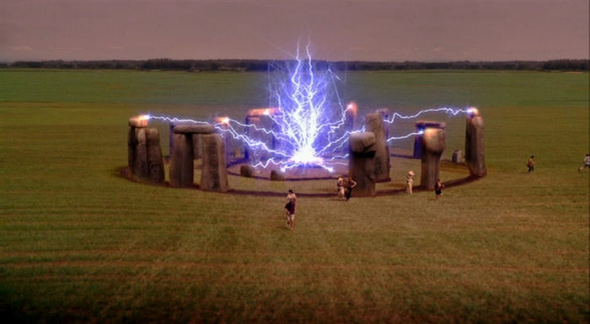

Slide 53
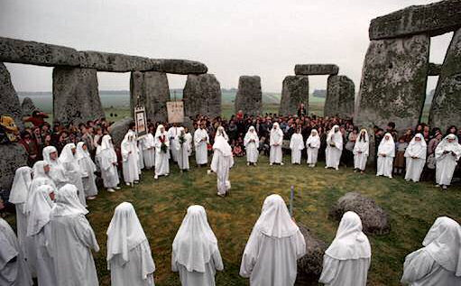

Slide 54
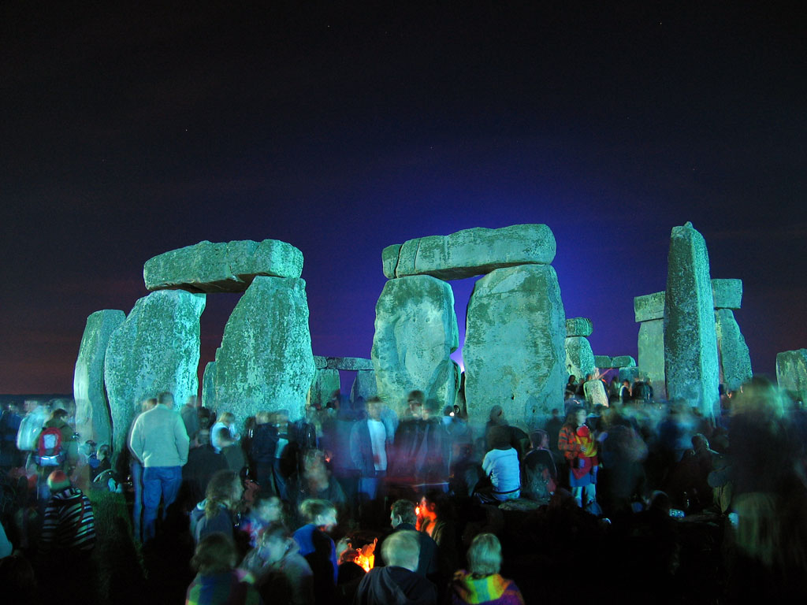

Slide 55
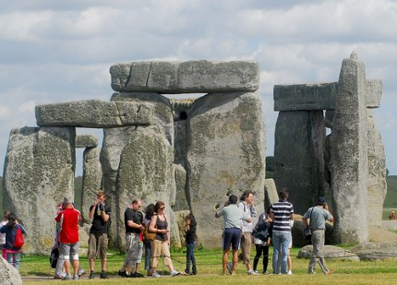

Slide 56
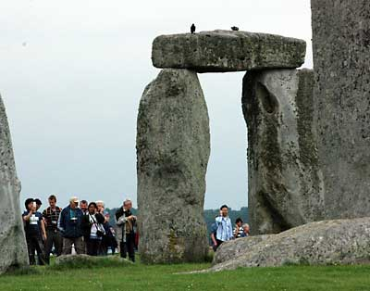

Slide 57


Slide 58
  UN FUERTE ABRAZO QUE TENGAS UN
  BUEN DIA
JOSE LUIS

Slide 59



Accede a la sección que desees desde aquí:
Propia Creación
De la Red
Dedicatorias | Fechas Especiales | Graciosos
Historia y Arte | Lugares | Musicales
Naturaleza y Ciencias | Política | Reflexión
Religiosos | Románticos | Salud
Dedicatorias | Fechas Especiales | Graciosos
Historia y Arte | Lugares | Musicales
Naturaleza y Ciencias | Política | Reflexión
Religiosos | Románticos | Salud
Si deseas recibir pps periódicamente en tu correo electrónico subscríbete aquí:

